Slide 1



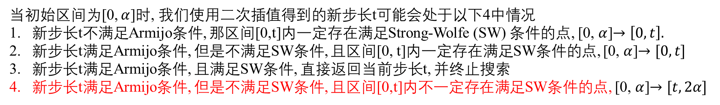

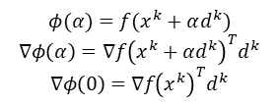


第一个while循环只是在确定满足Strong-Wolfe条件的步长所在区间的大致范围
$$φ(α)=f(x^{k}+αd^{k})$$
$$∇φ\left(α\right)=∇f{\left(x^{k}+αd^{k}\right)}^{T}d^{k}$$
$${∇φ\left(0\right)}^{ }=∇f{\left(x^{k}\right)}^{T}d^{k}$$
$$φ(0)$$
$$φ(α)$$
o
t
$$α$$
o
t
$$α$$
o
t
$$α$$
o
t
$$α$$
当初始区间为[0, $α$]时, 我们使用二次插值得到的新步长t可能会处于以下4中情况
新步长t不满足Armijo条件, 那区间[0,t]内一定存在满足Strong-Wolfe (SW) 条件的点, [0, $α$]$→\left[0,t\right].$
新步长t满足Armijo条件, 但是不满足SW条件, 且区间[0, t]内一定存在满足SW条件的点, [0, $α$]$→[0,t]$
新步长t满足Armijo条件, 且满足SW条件, 直接返回当前步长t, 并终止搜索
新步长t满足Armijo条件, 但是不满足SW条件, 且区间[0,t]内不一定存在满足SW条件的点, [0, $α$]$→[t,2α]$
第4种情况最特殊, 因为初始步长区间[0,$α$]可能不存在满足SW条件的点, 因此我们需要while循环修改区间,让其满足前3种情况中的一种, 这样才可以进入到下一步细致搜索环节.

Slide 2

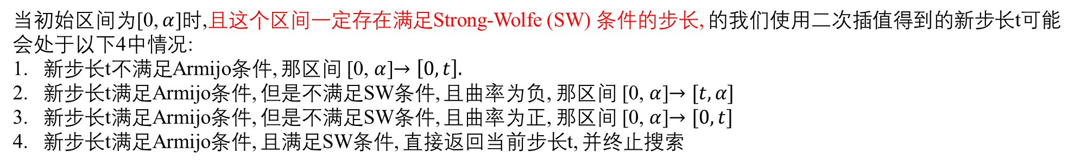



第二个while循环在上一步while循环确定的区间内精确搜索满足Strong-Wolfe条件的步长
$$φ(0)$$
$$φ(α)$$
o
t
$$α$$
o
t
$$α$$
o
t
$$α$$
o
t
$$α$$
当初始区间为[0, $α$]时,且这个区间一定存在满足Strong-Wolfe (SW) 条件的步长, 的我们使用二次插值得到的新步长t可能会处于以下4中情况:
新步长t不满足Armijo条件, 那区间 [0, $α$]$→\left[0,t\right].$
新步长t满足Armijo条件, 但是不满足SW条件, 且曲率为负, 那区间 [0, $α$]$→[t,α]$
新步长t满足Armijo条件, 但是不满足SW条件, 且曲率为正, 那区间 [0, $α$]$→[0, t]$
新步长t满足Armijo条件, 且满足SW条件, 直接返回当前步长t, 并终止搜索

